Slide 1

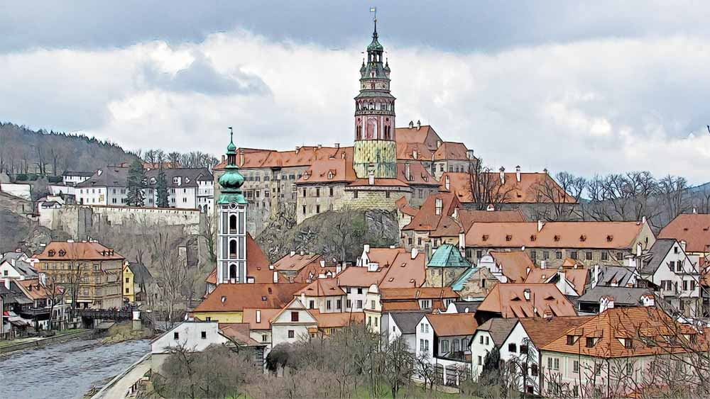
CZECH REP.
04
ČESKÝ KRUMLOV
ILJA / STEVE

Slide 2
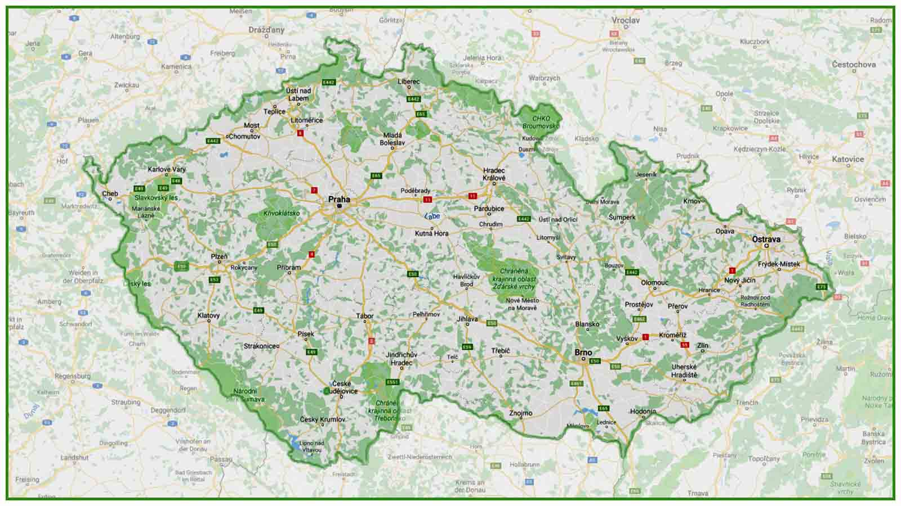


CZECH REP.
04
Český Krumlov
ČESKÝ KRUMLOV
GPS N 48°48‘40‘‘ E 14°18‘55‘‘
ILJA / STEVE

Slide 3
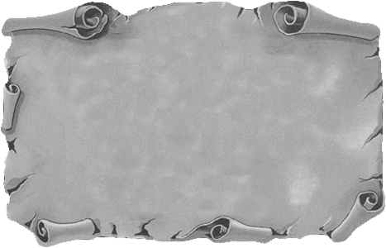





CZECH
Republic
LANGUAGE
Český Krumlov es una ciudad en el sur de Bohemia. Está situada debajo de la cresta del bosque de Blanský y el río Moldava lo atraviesa. Allí viven unos 14 mil habitantes.
La primera mención escrita de la existencia del asiento en Krumlov proviene de 1240. Desde la fundación de la ciudad, los residentes checos y alemanes vivieron uno al lado del otro.
El castillo de Český Krumlov es el segundo complejo de castillo más grande de la República Checa después del castillo de Praga. El centro de la ciudad medieval, rodeado de meandros del río Moldava, ha sido un área de conservación urbana desde 1963 y desde 1992 ha sido Patrimonio de la Humanidad por la UNESCO.
El centro histórico de la ciudad ofrece una gran cantidad de galerías de arte y museos. Después de 1989, Český Krumlov se convirtió en uno de los destinos más importantes de turistas extranjeros en la República Checa.
Český Krumlov je město v jižních Čechách. Rozkládá se pod hřebenem Blanského lesa a protéká jím řeka Vltava. Žije zde přibližně 14 tisíc obyvatel.
První písemná zmínka o existenci sídla na Krumlově pochází z roku 1240. Již od založení města vedle sebe žili čeští i němečtí obyvatelé.
Zámek Český Krumlov je po Pražském hradě druhý nejrozsáhlejší zámecký areál v České republice. Středověké centrum města, které obklopuje meandry Vltavy, je od roku 1963 městskou památkovou rezervací a od roku 1992 je zapsáno na seznamu světového dědictví UNESCO.
Historické jádro města nabízí velký počet galerií umění a muzeí. Po roce 1989 se Český Krumlov stal jedním z nejvýznamnějších cílů zahraničních turistů v České republice.
Český Krumlov is a town in the South Bohemia. It is situated under the ridge of Blanský forest and the river Vltava flows through it. There live about 14 thousand inhabitants.
The first written mention of the existence of the seat in Krumlov comes from 1240. Since the foundation of the city, Czech and German residents lived side by side.
Český Krumlov Castle is the second largest castle complex in the Czech Republic after Prague Castle. The medieval city center, which is surrounded by meanders of the Vltava River, has been an urban conservation area since 1963 and since 1992 has been a UNESCO World Heritage Site.
The historic city center offers a large number of art galleries and museums. After 1989, Český Krumlov became one of the most important destinations of foreign tourists in the Czech Republic.
Wikipedia
ČESKÝ KRUMLOV

Slide 4
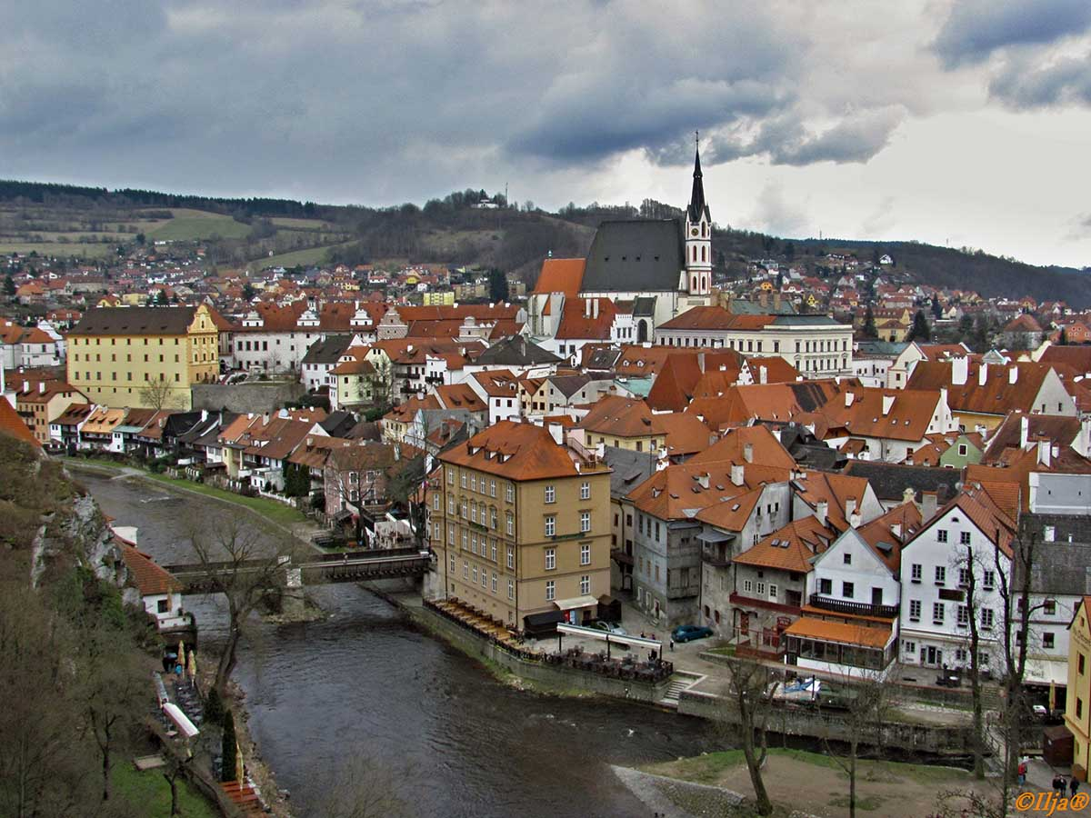
Photo © IljaR

Slide 5
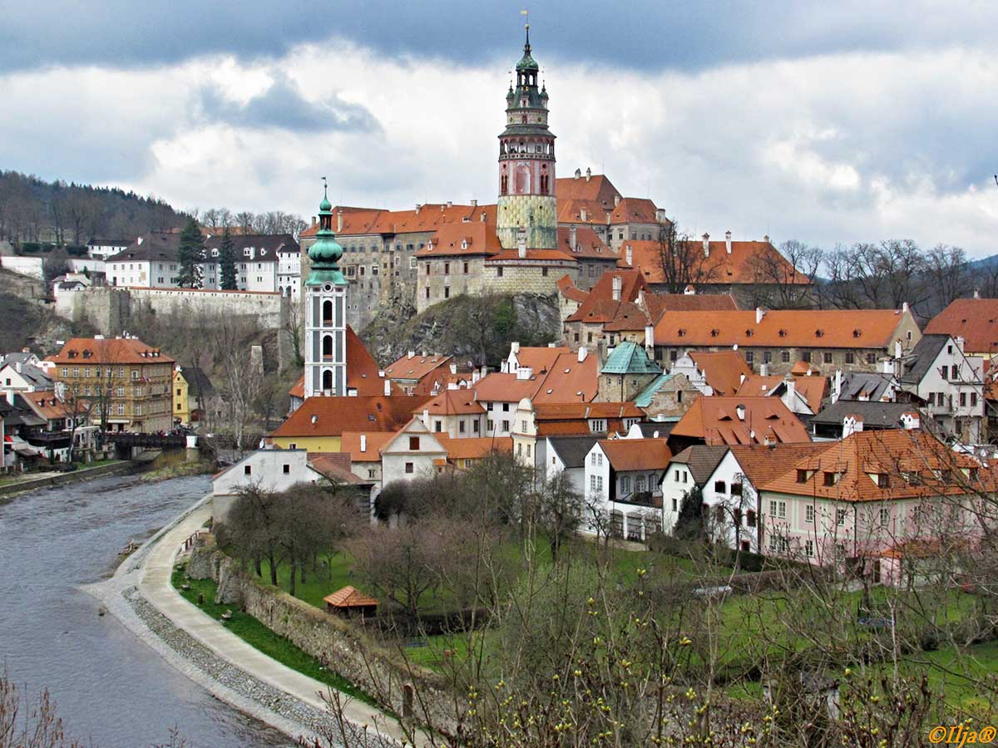
Photo © IljaR

Slide 6
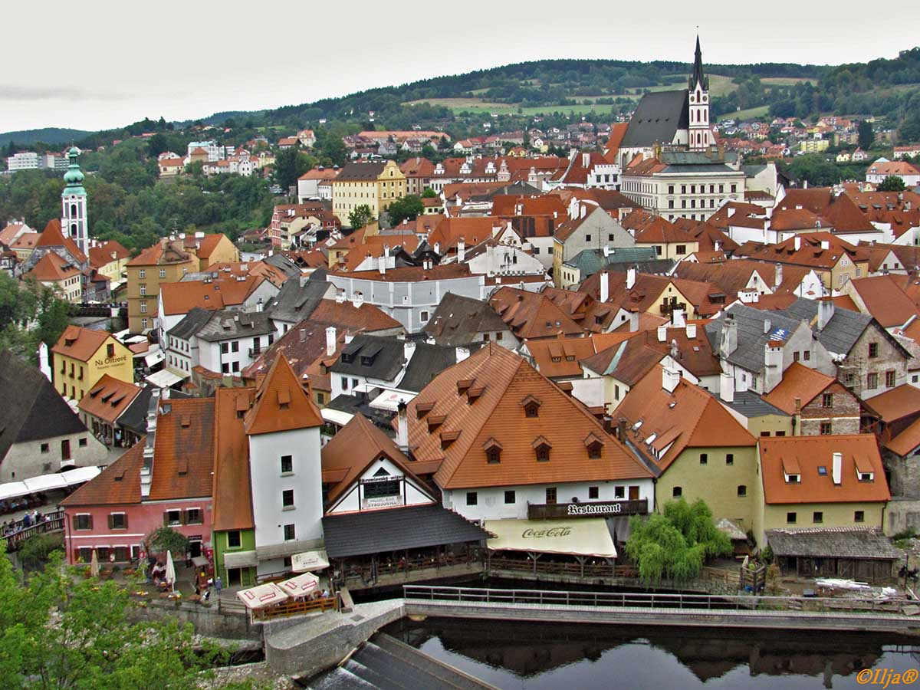
Photo © IljaR

Slide 7
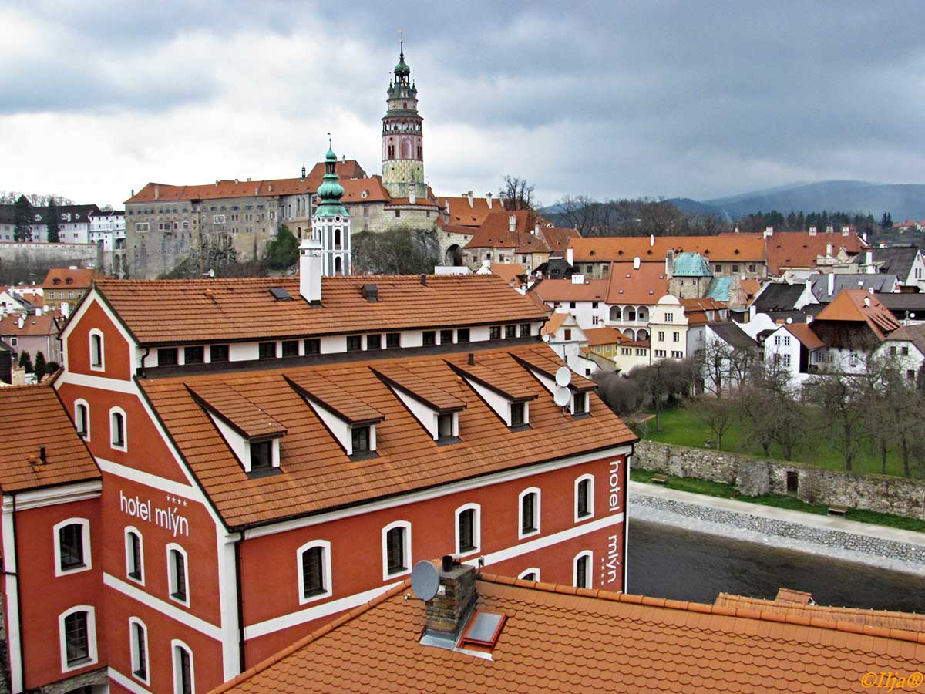
Photo © IljaR

Slide 8
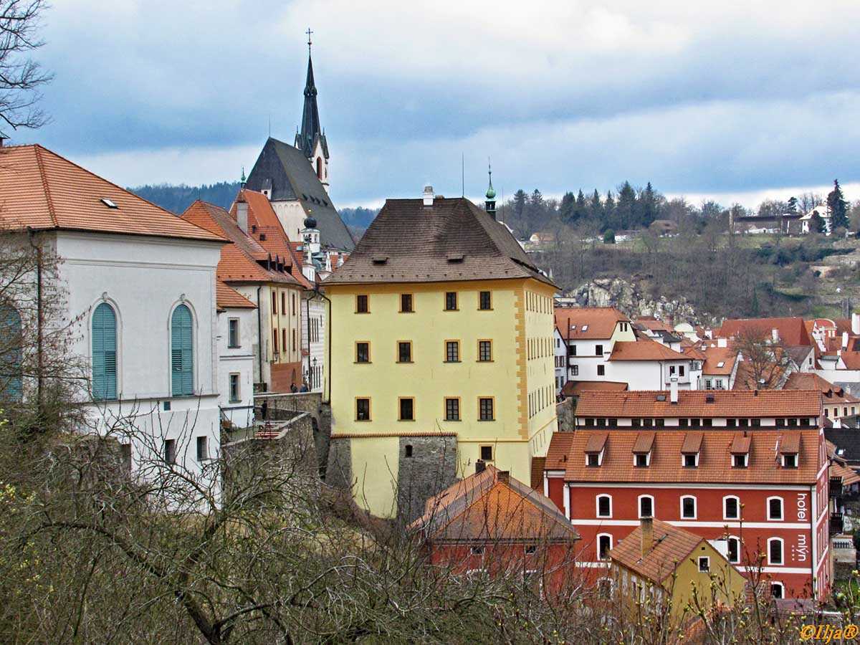
Photo © IljaR

Slide 9
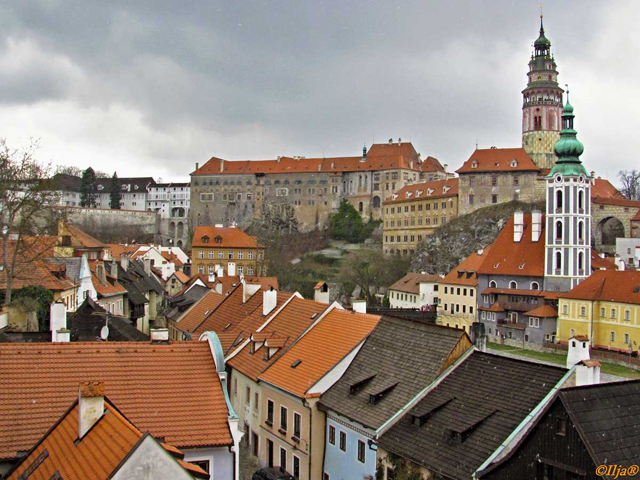
Photo © IljaR

Slide 10
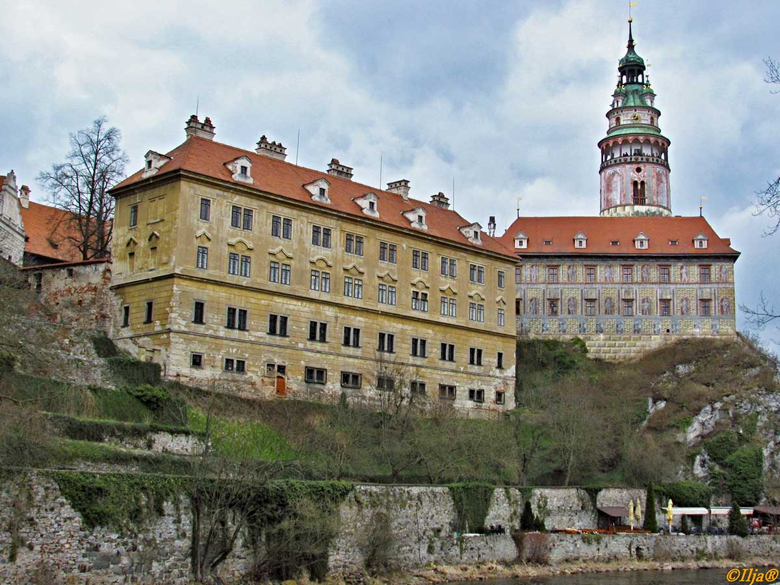
Photo © IljaR

Slide 11
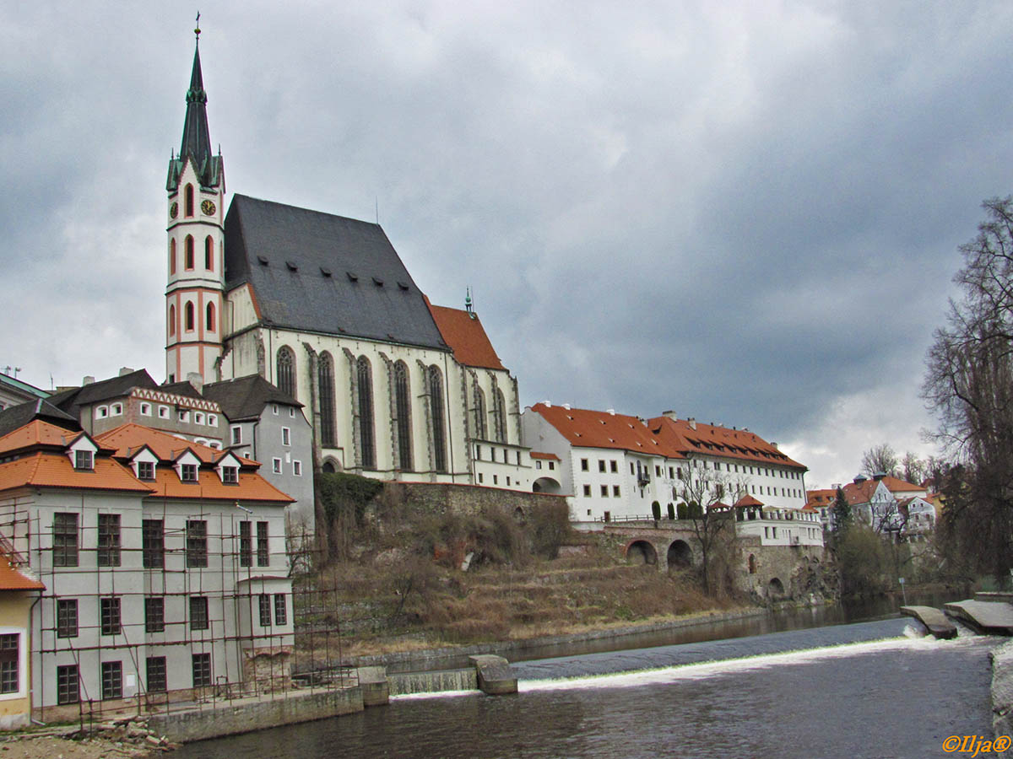
Photo © IljaR

Slide 12
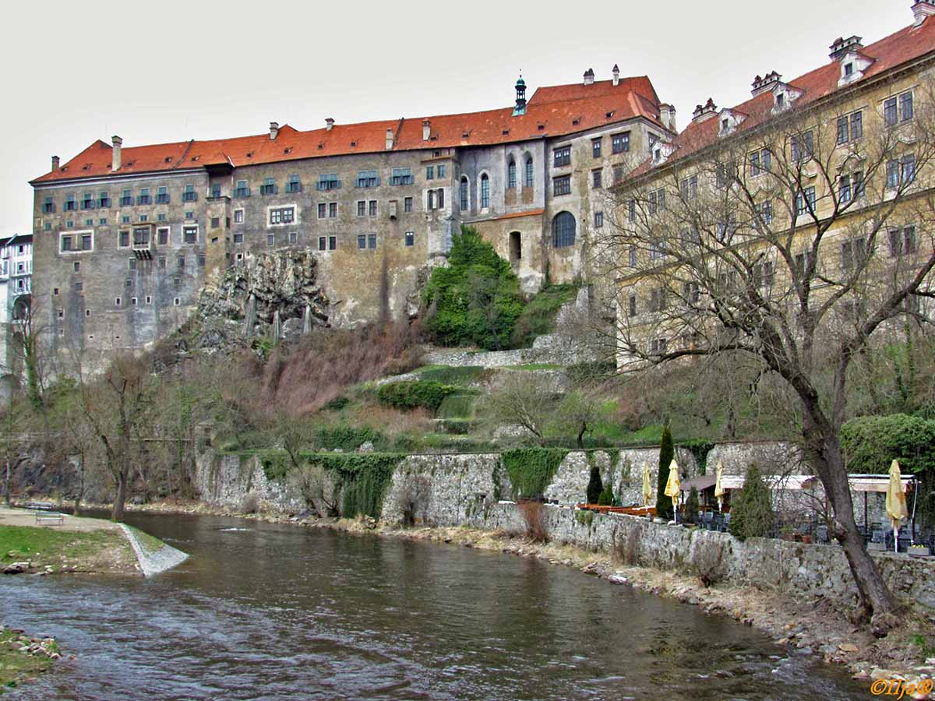
Photo © IljaR

Slide 13
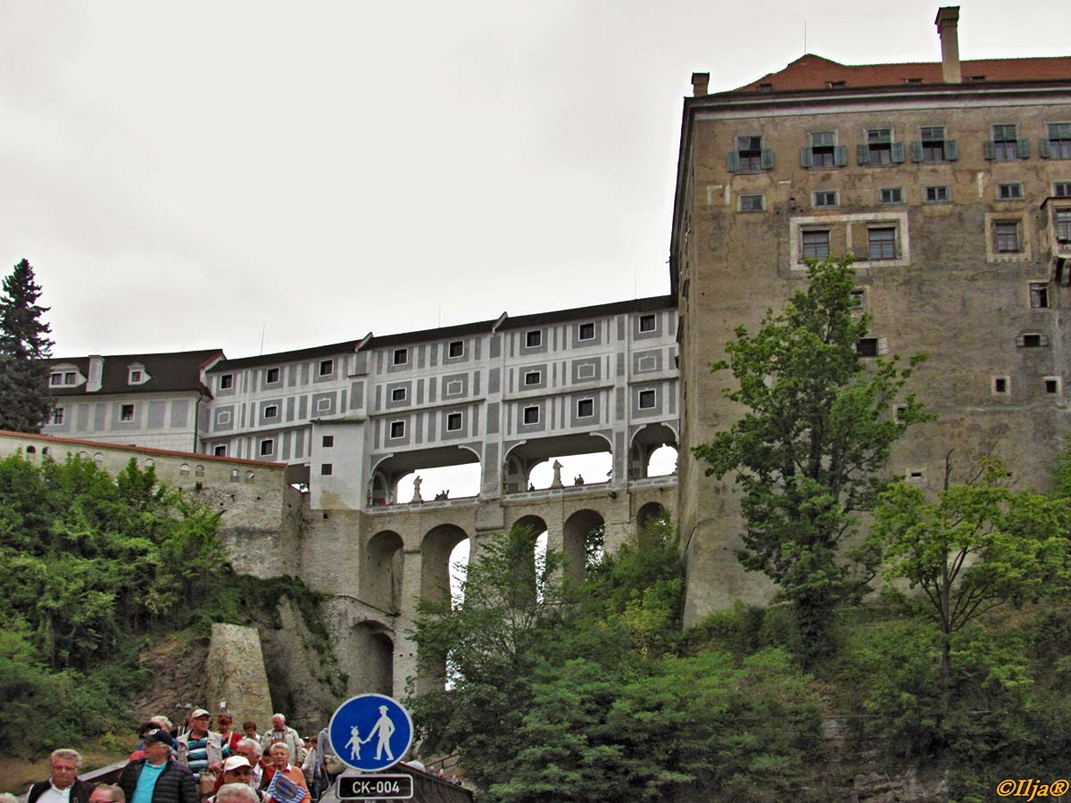
Photo © IljaR

Slide 14
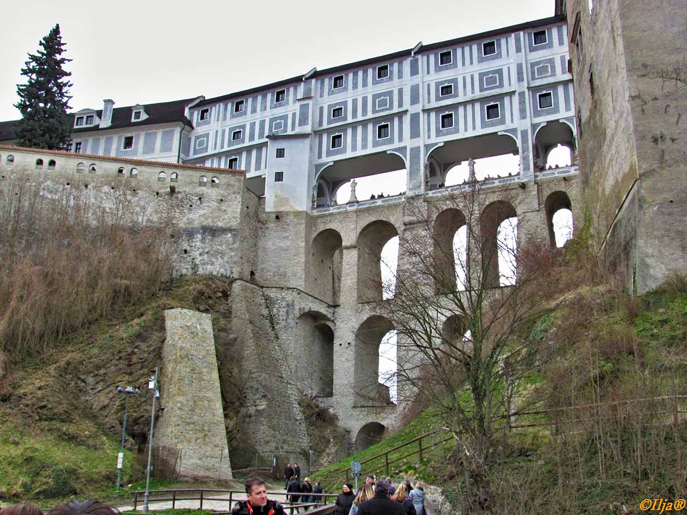
Photo © IljaR

Slide 15
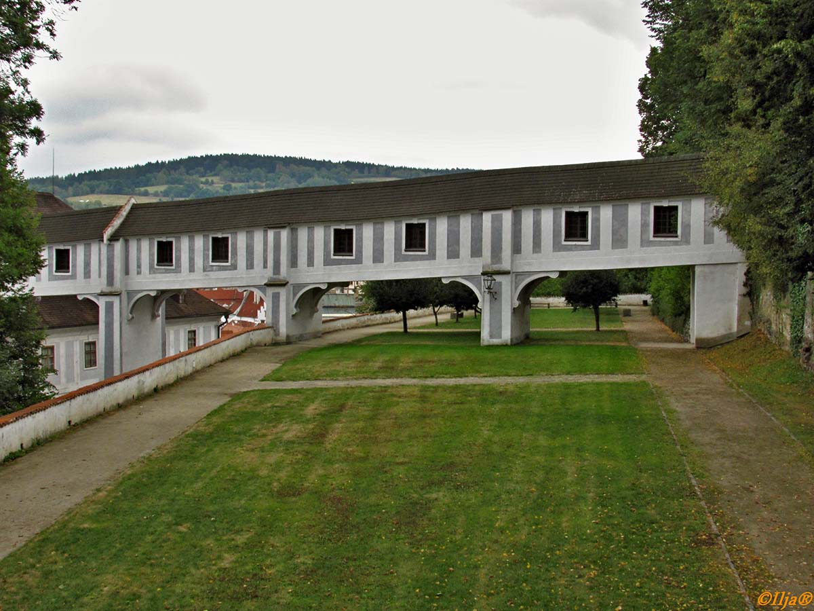
Photo © IljaR

Slide 16
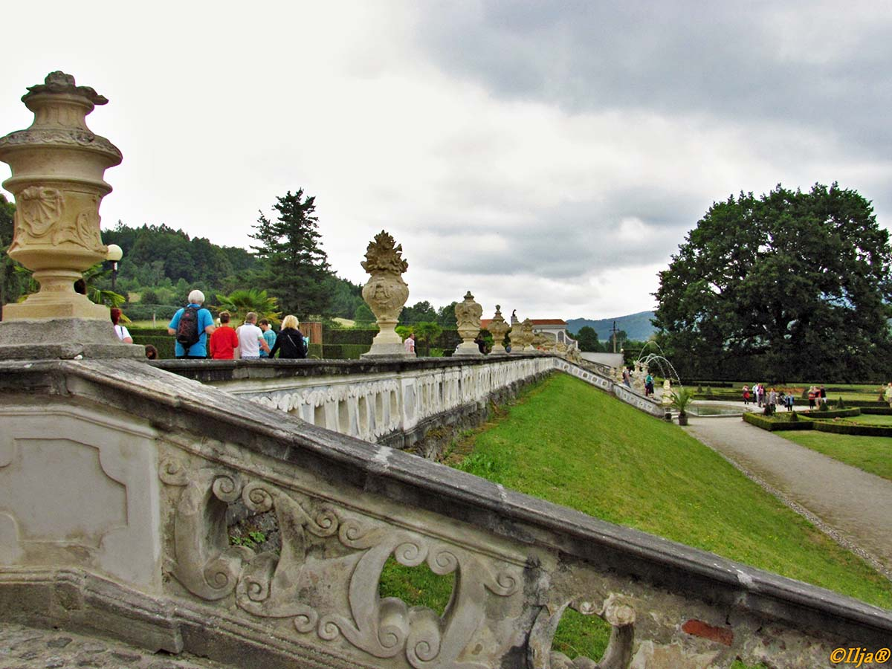
Photo © IljaR

Slide 17
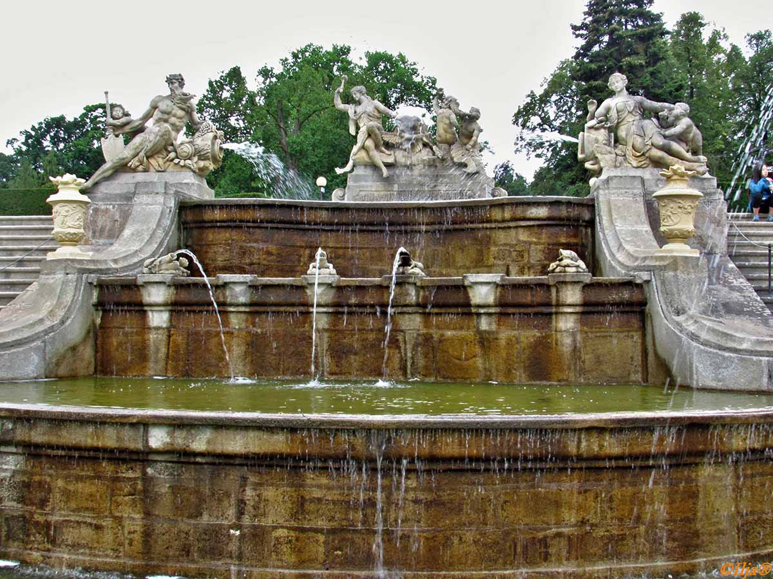
Photo © IljaR

Slide 18
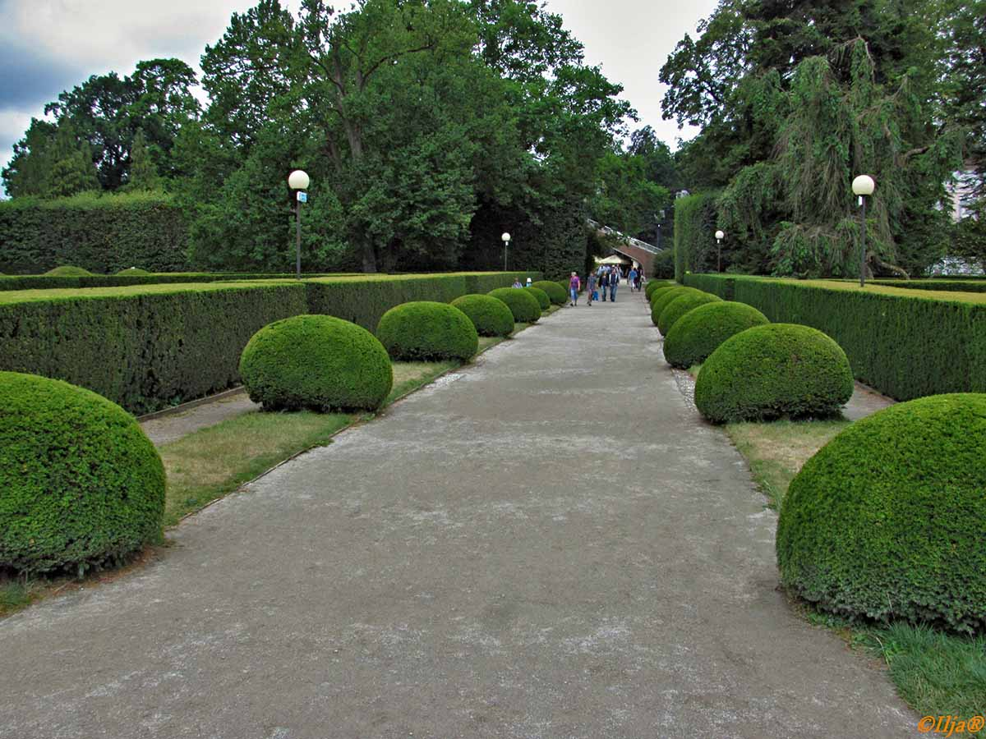
Photo © IljaR

Slide 19
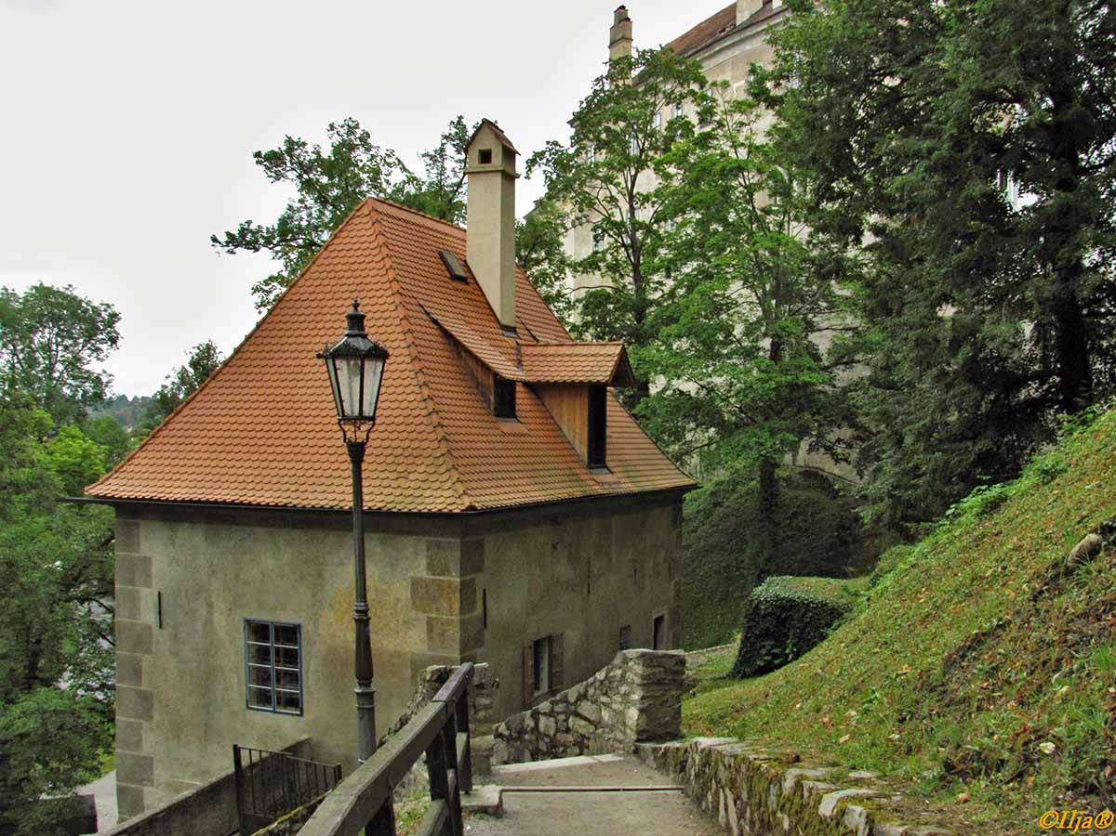
Photo © IljaR

Slide 20
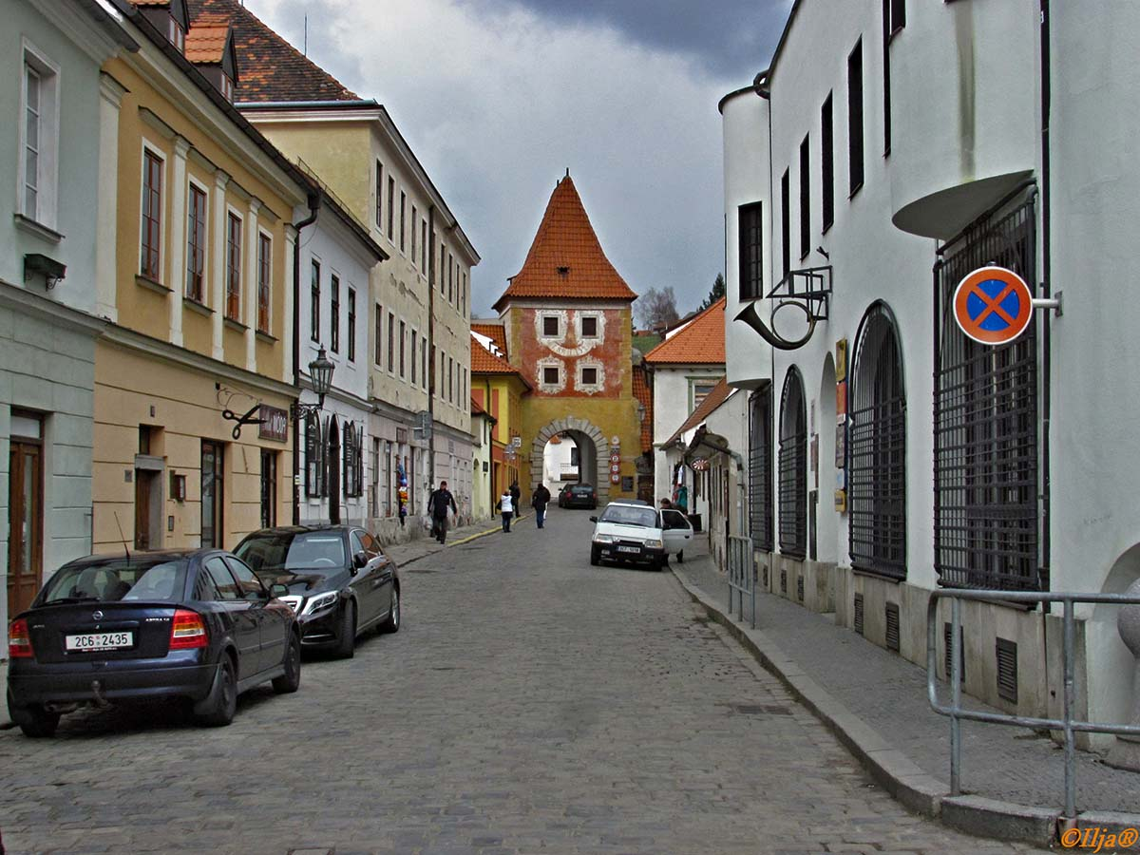
Photo © IljaR

Slide 21
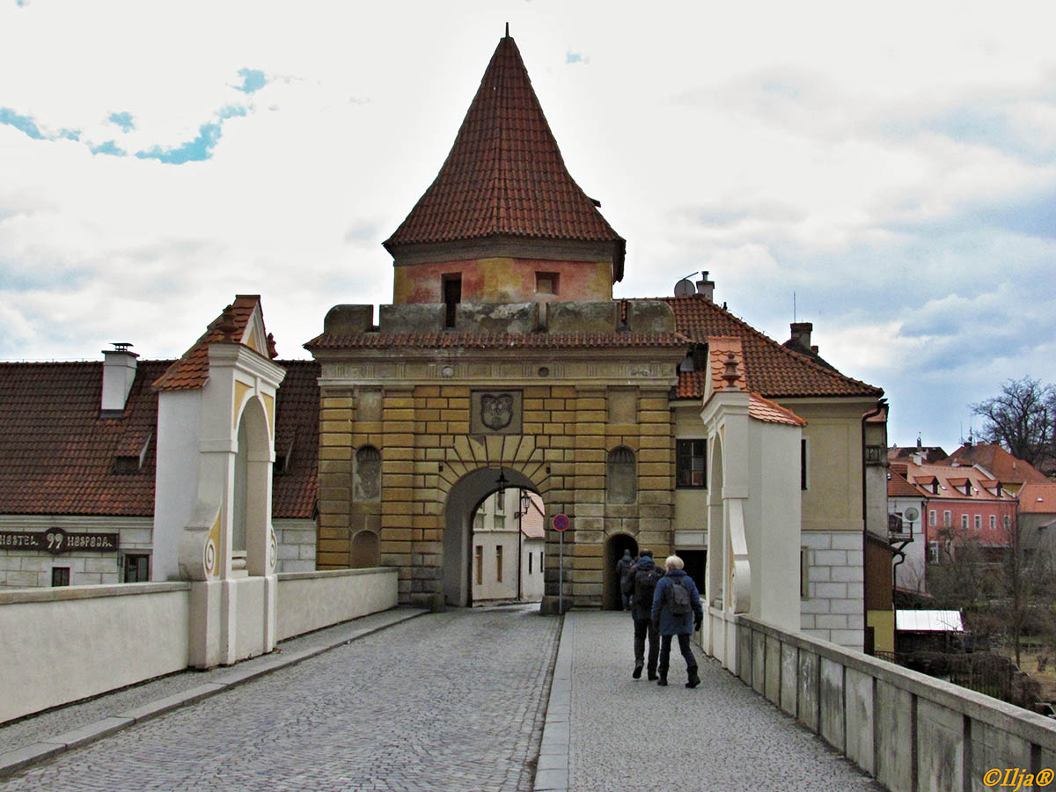
Photo © IljaR

Slide 22
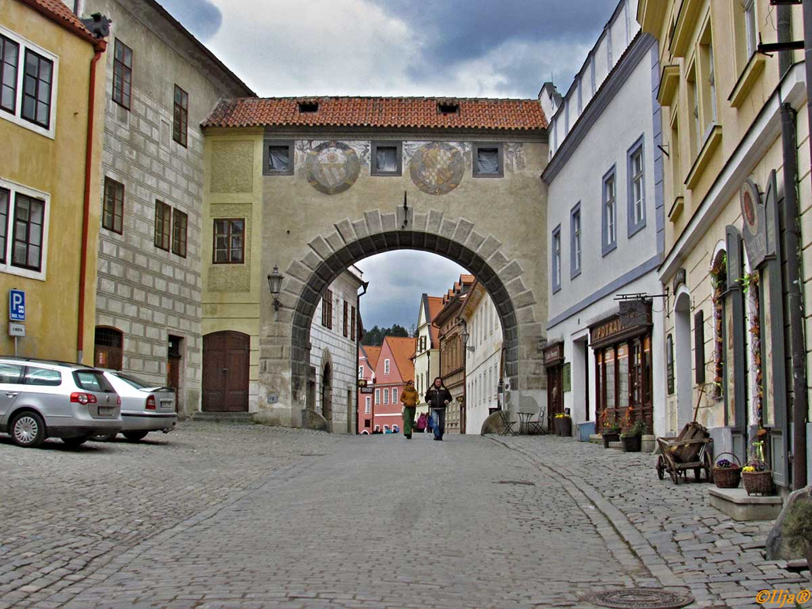
Photo © IljaR

Slide 23
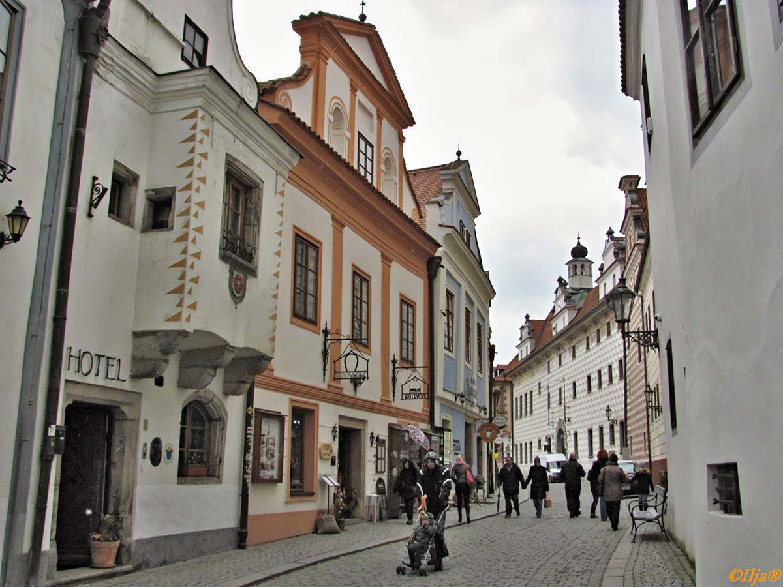
Photo © IljaR

Slide 24
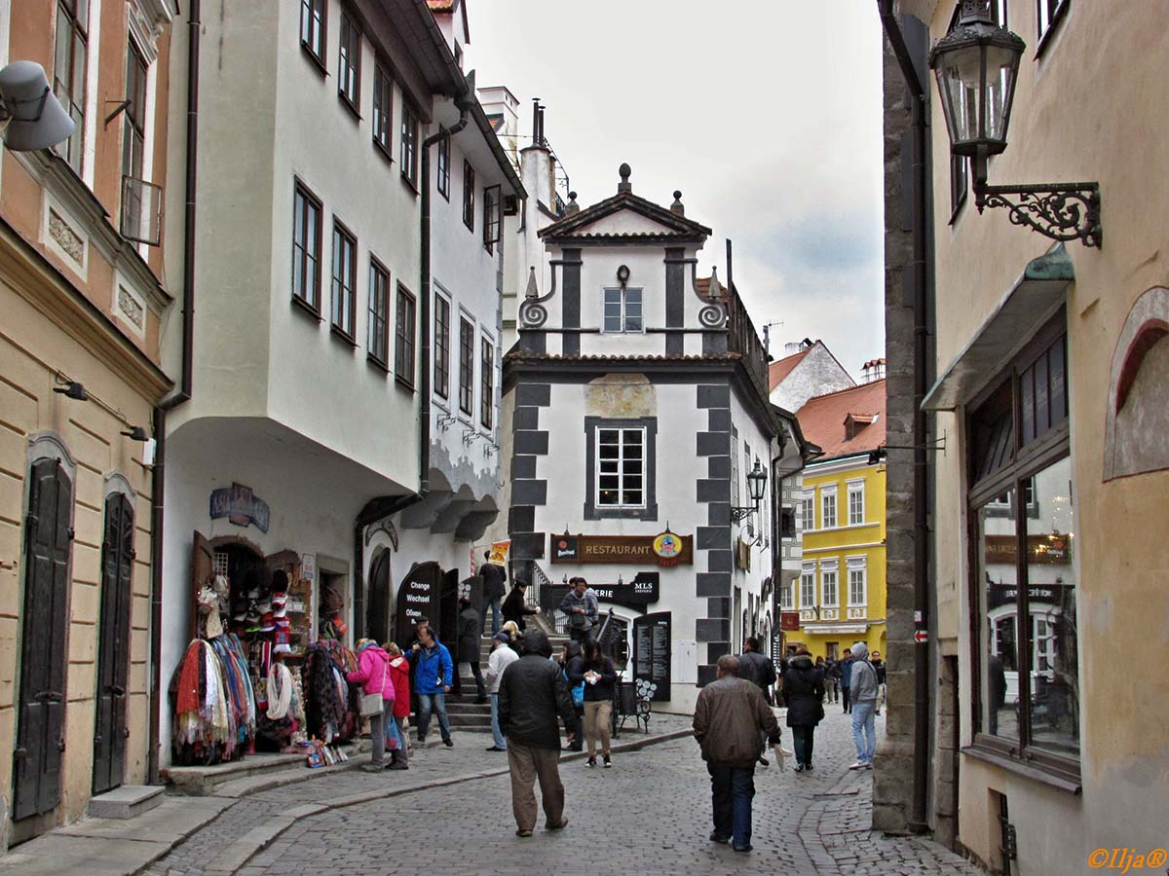
Photo © IljaR

Slide 25
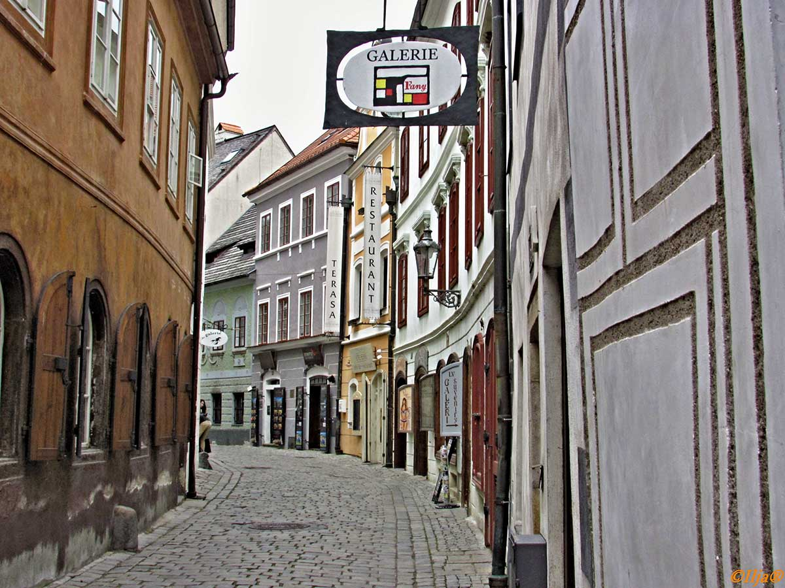
Photo © IljaR

Slide 26
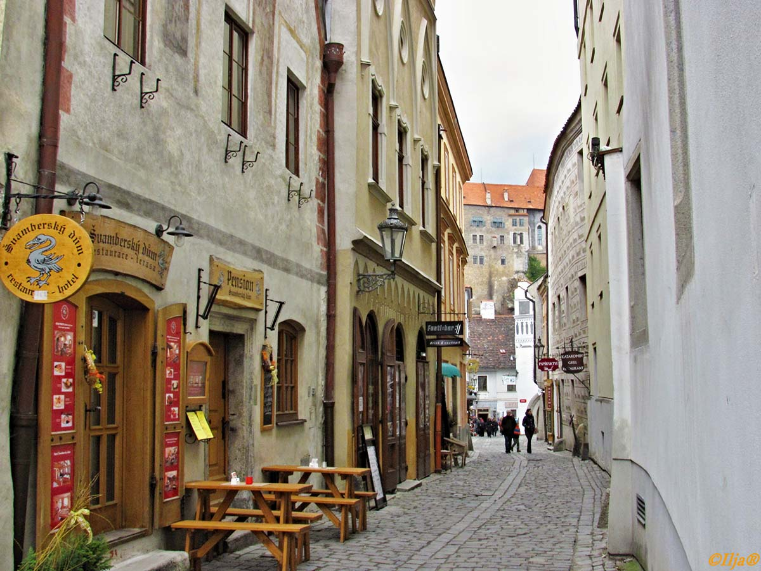
Photo © IljaR

Slide 27
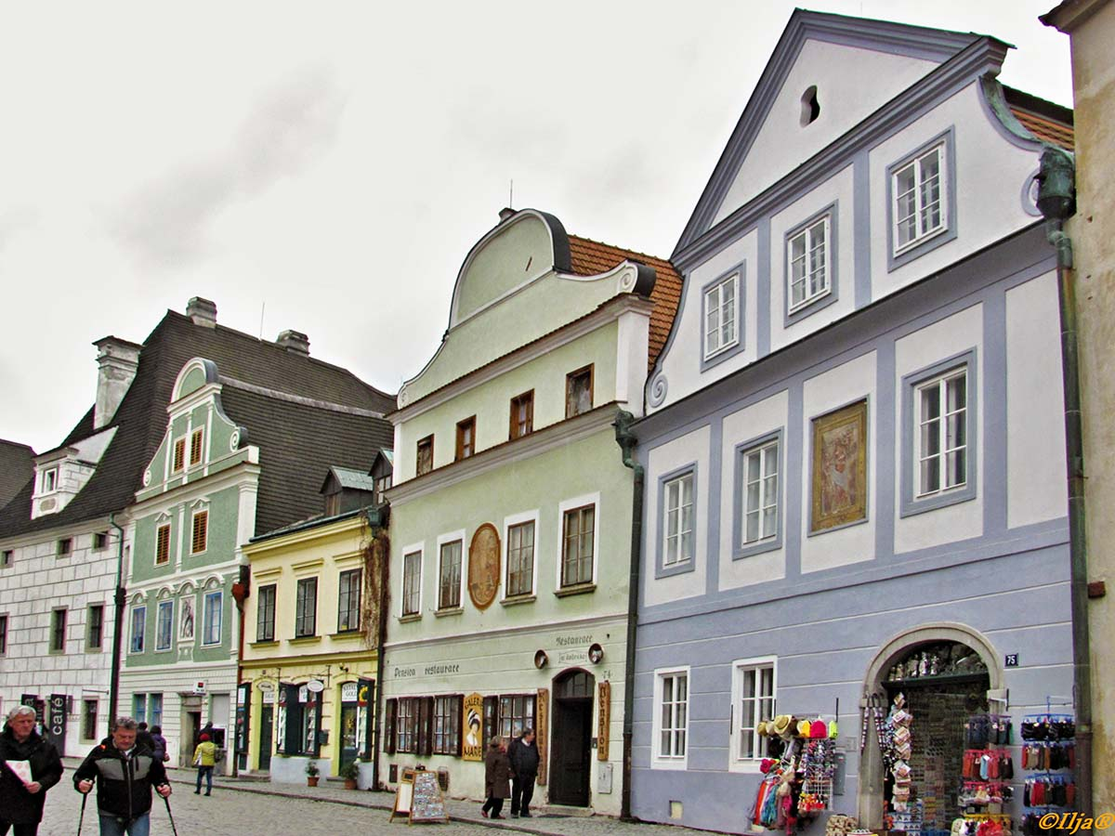
Photo © IljaR

Slide 28
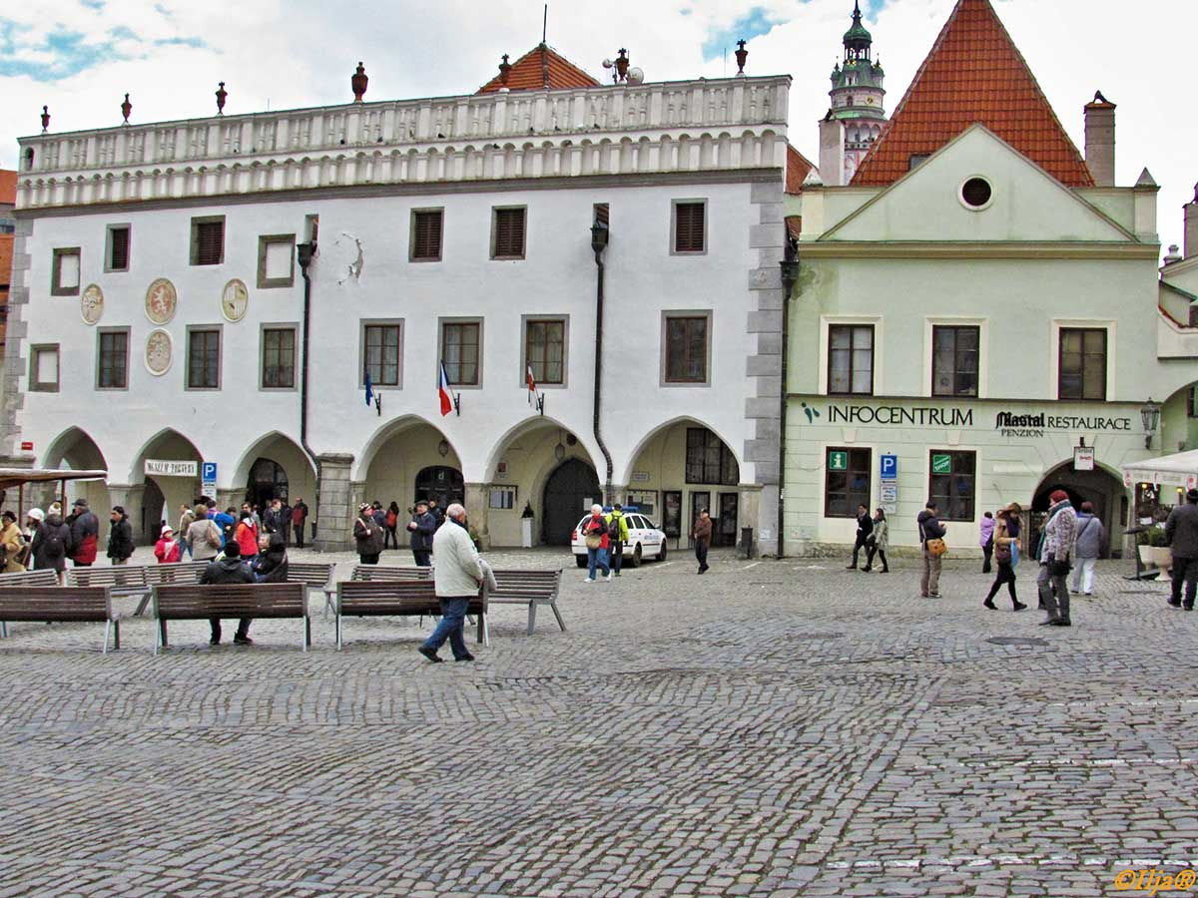
Photo © IljaR

Slide 29
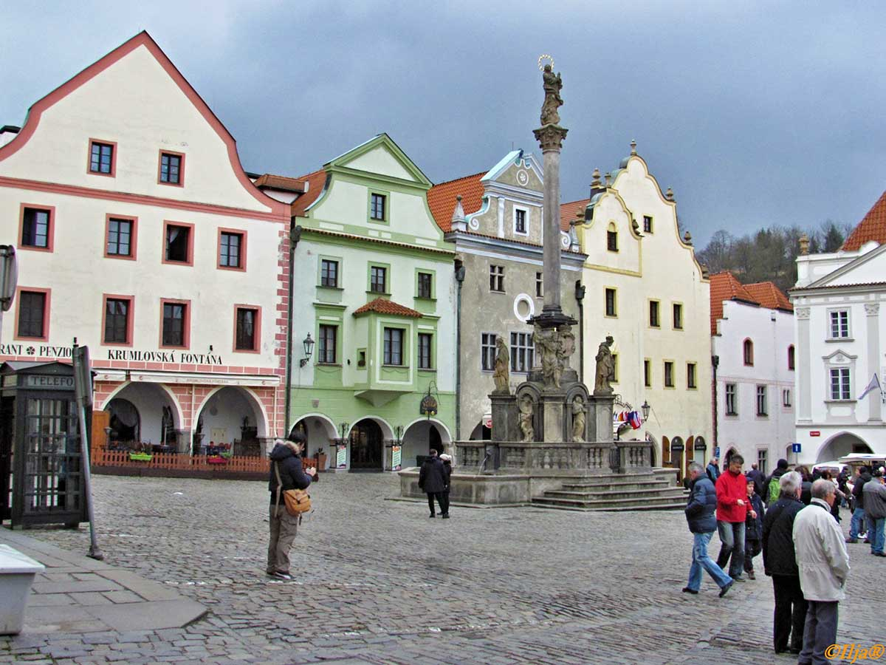
Photo © IljaR

Slide 30
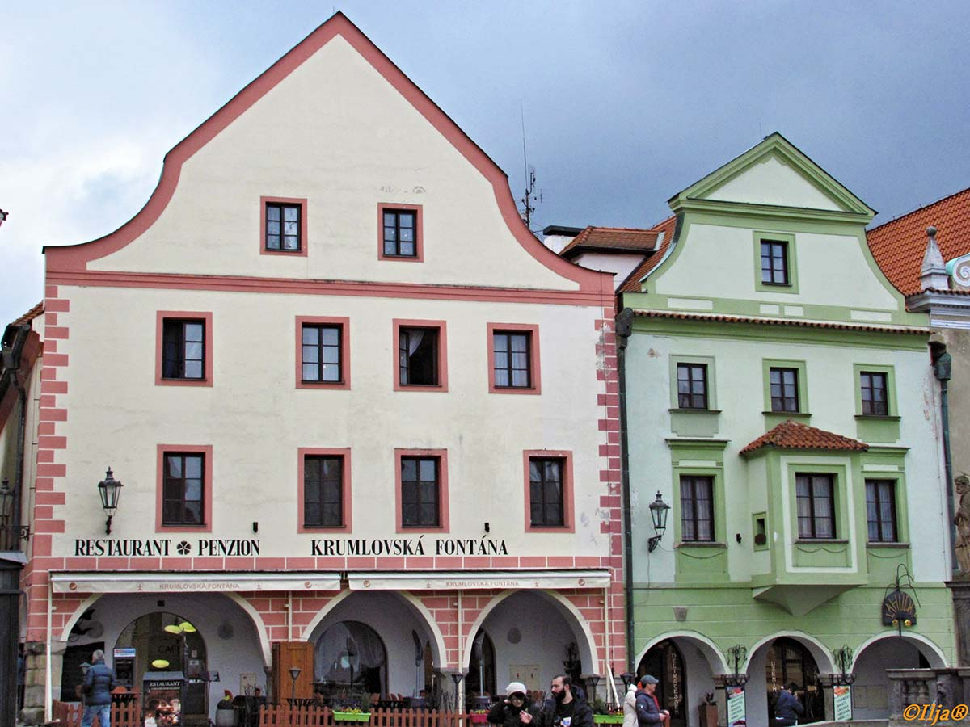
Photo © IljaR

Slide 31
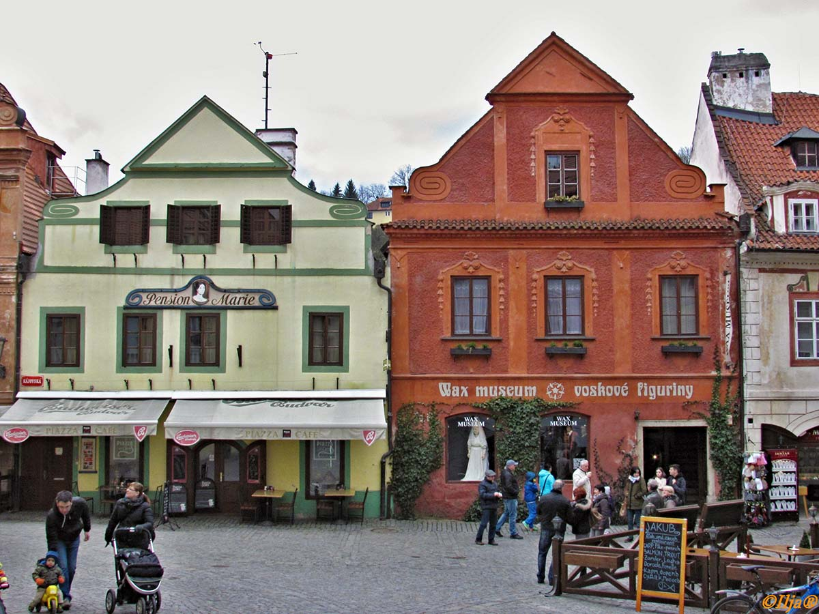
Photo © IljaR

Slide 32
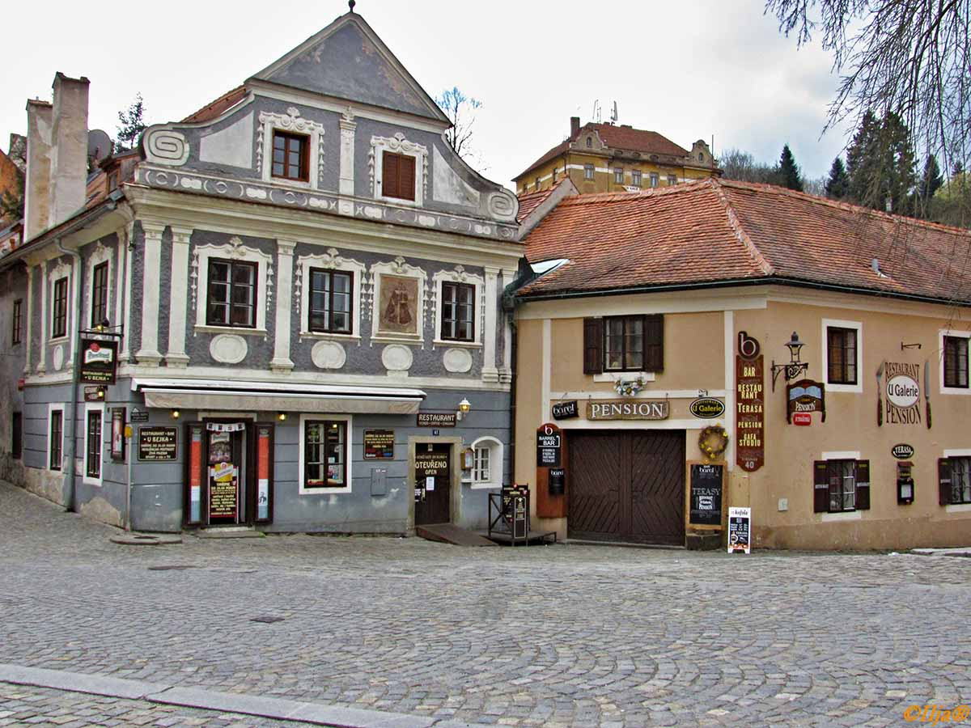
Photo © IljaR

Slide 33
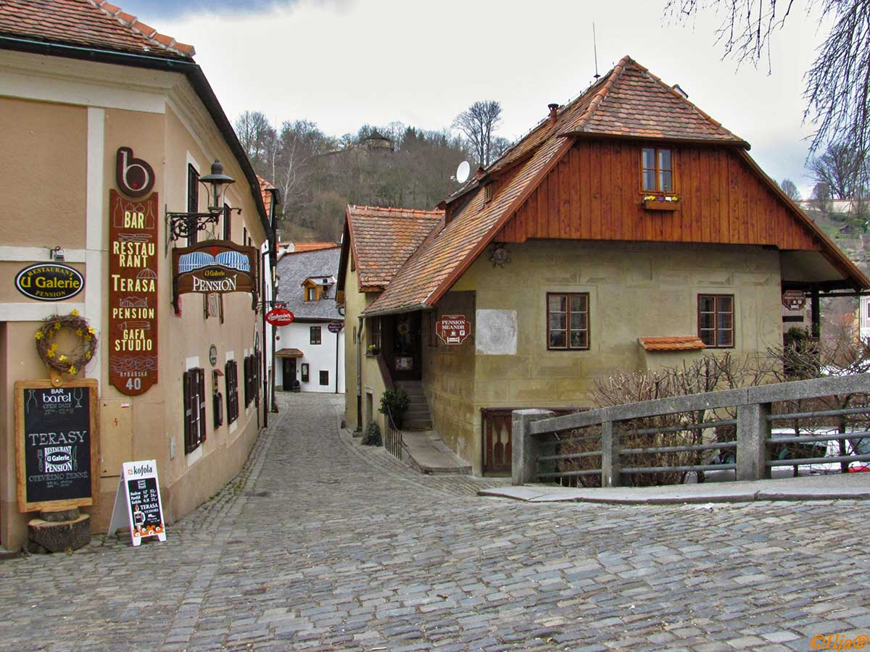
Photo © IljaR

Slide 34
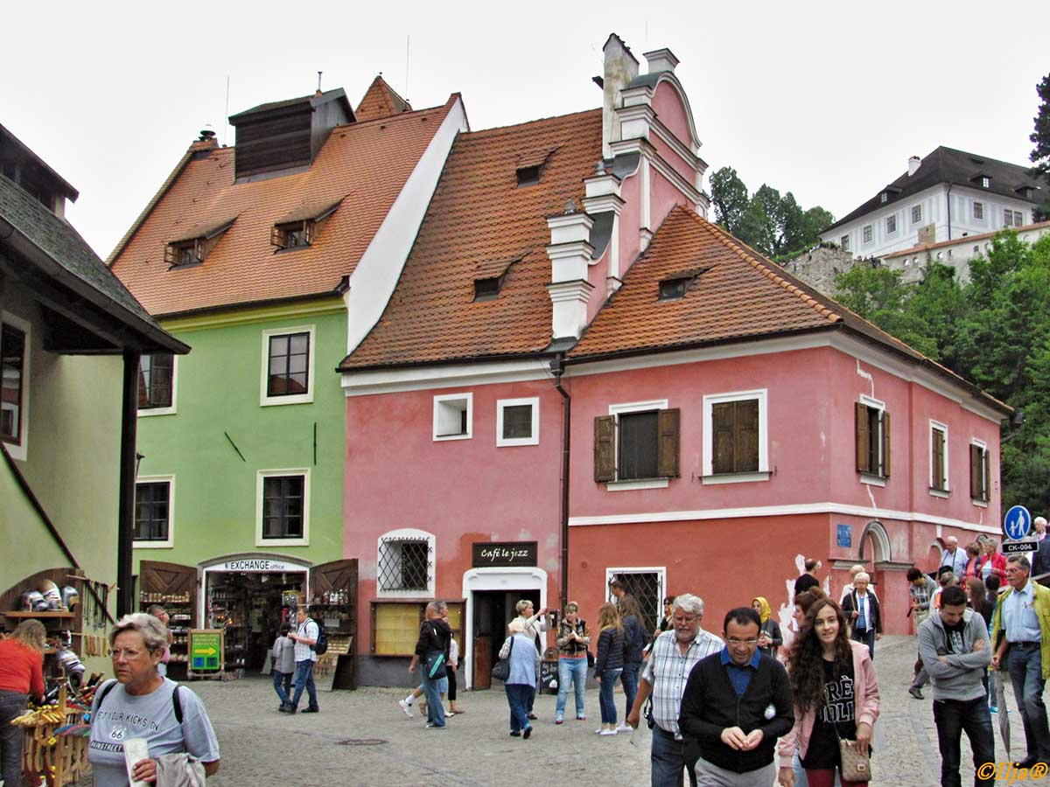
Photo © IljaR

Slide 35
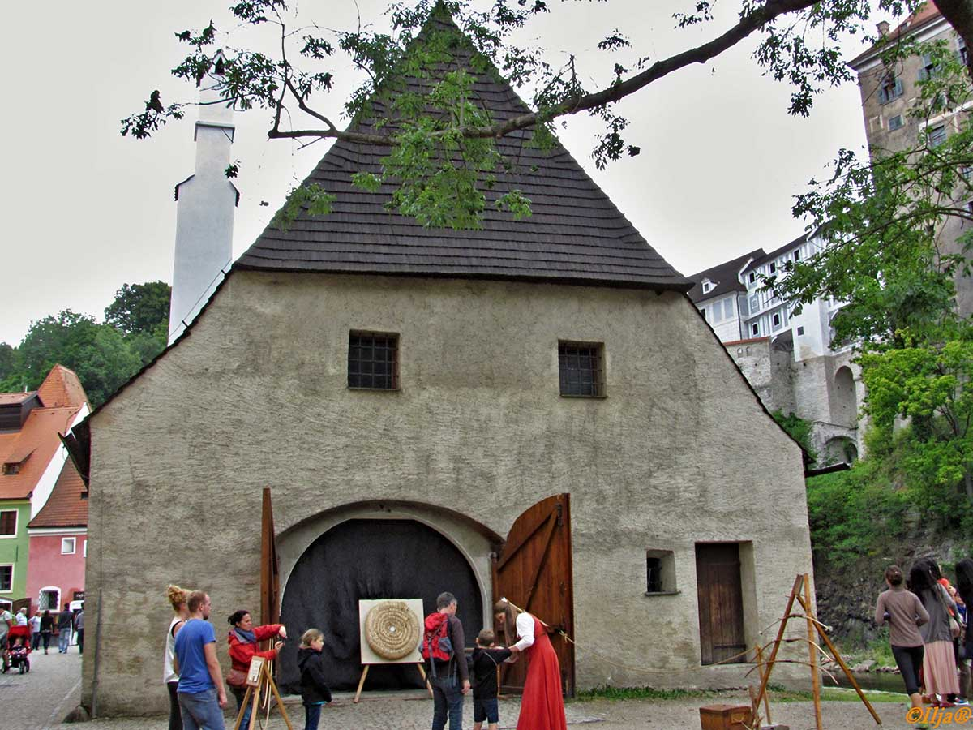
Photo © IljaR

Slide 36
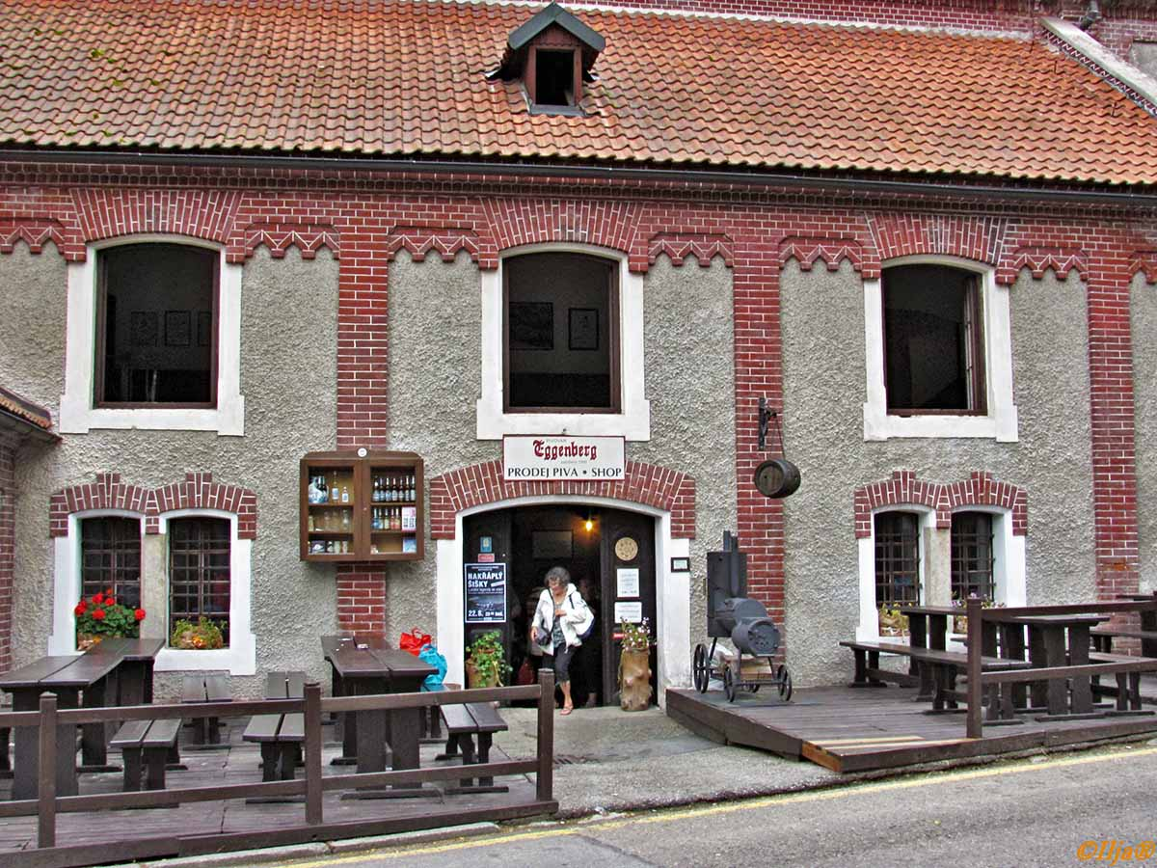
Photo © IljaR

Slide 37
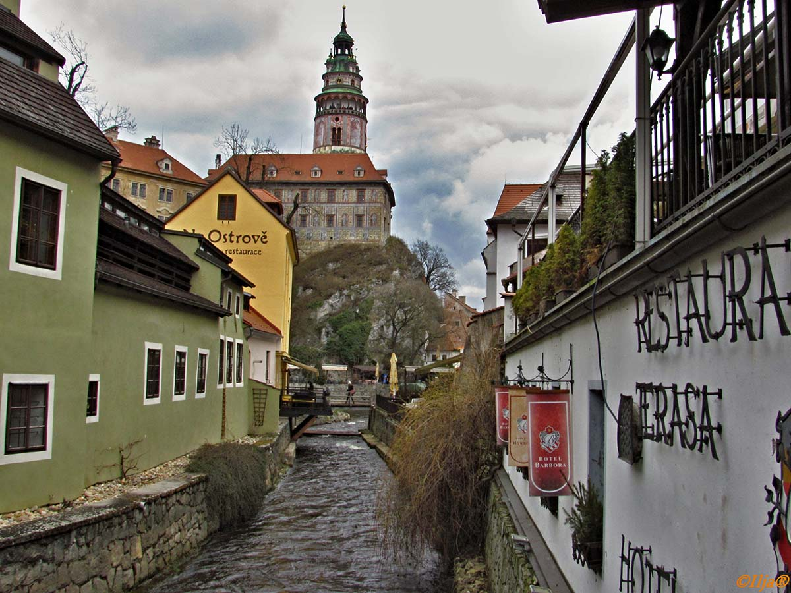
Photo © IljaR

Slide 38
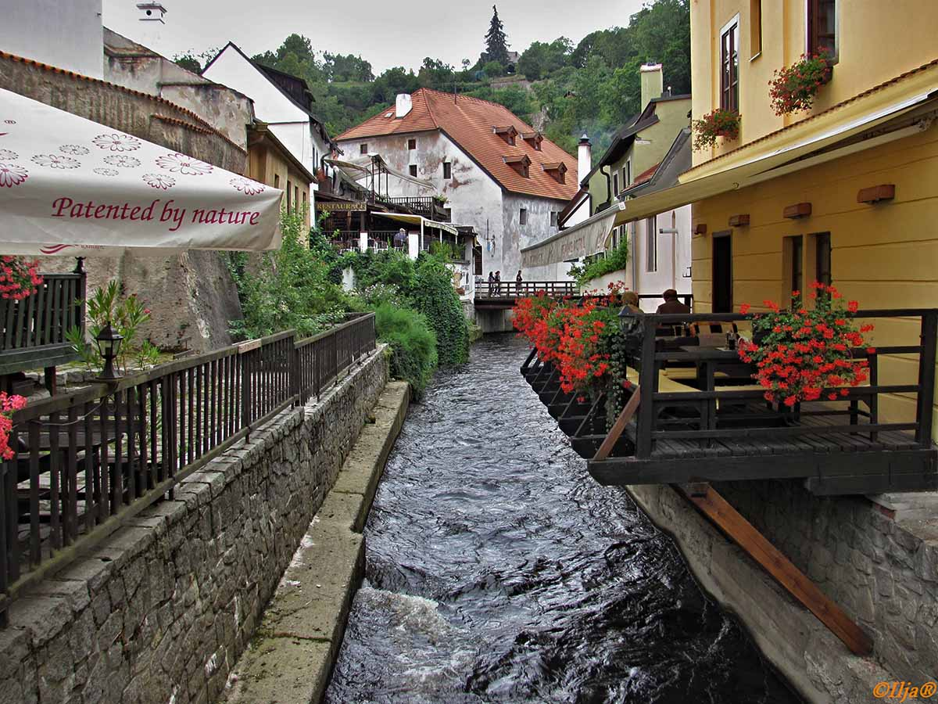
Photo © IljaR

Slide 39
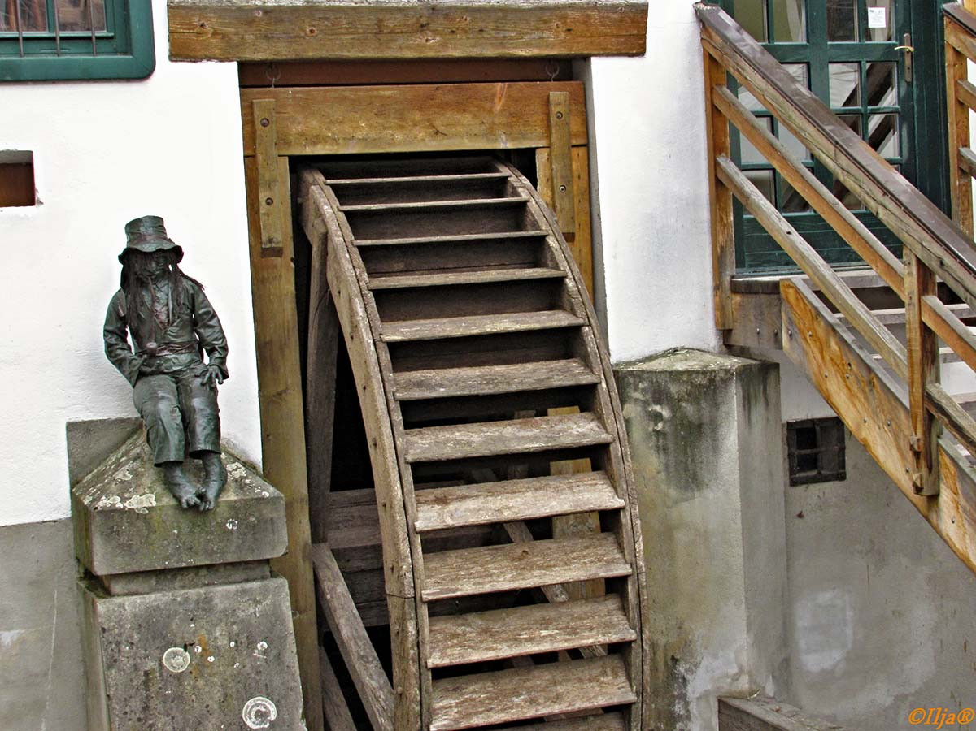
Photo © IljaR

Slide 40
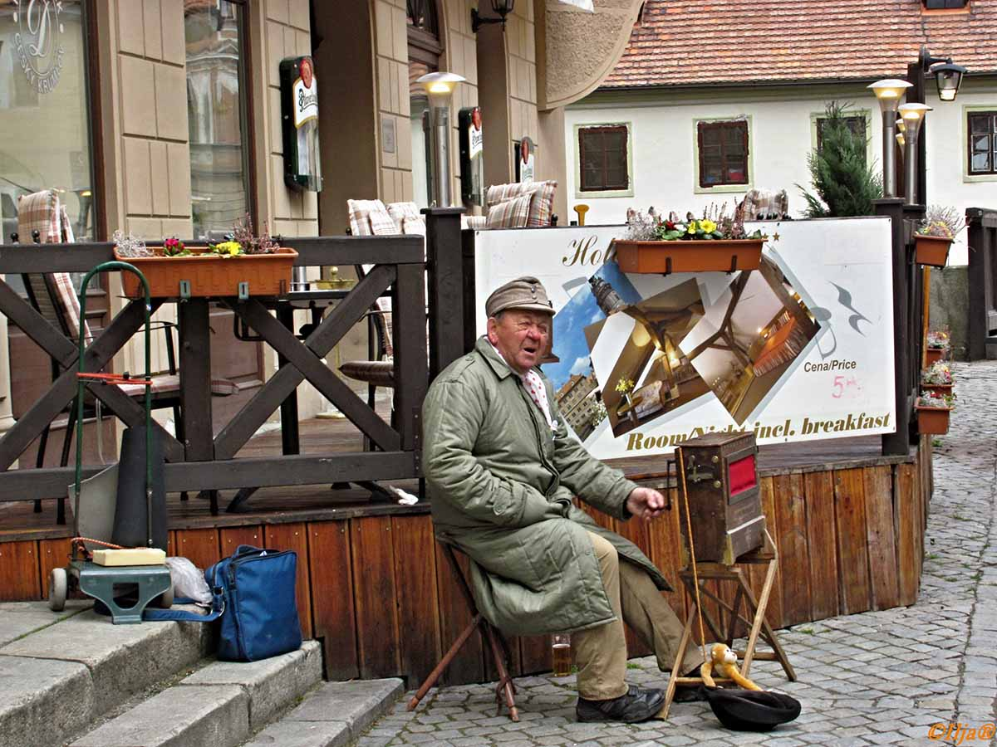
Photo © IljaR

Slide 41
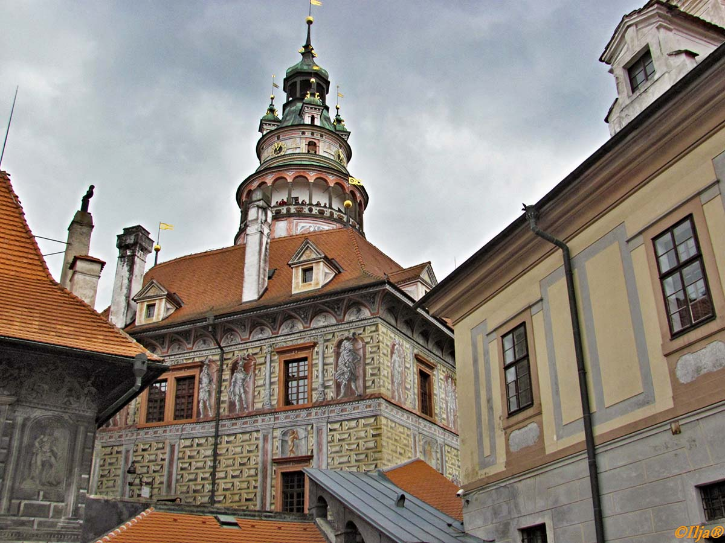
Photo © IljaR

Slide 42
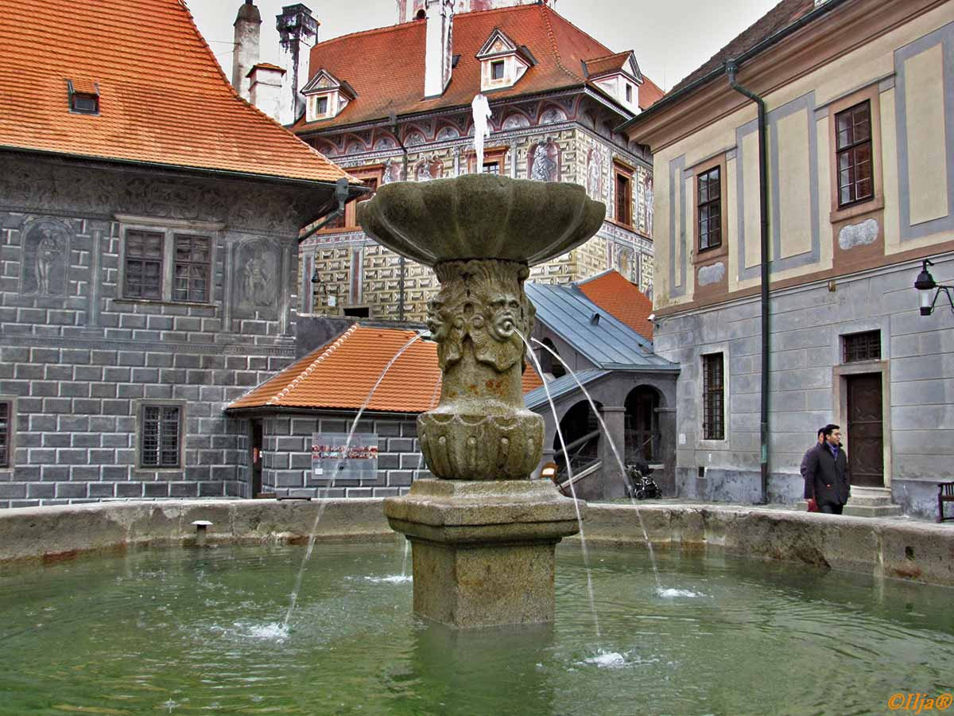
Photo © IljaR

Slide 43
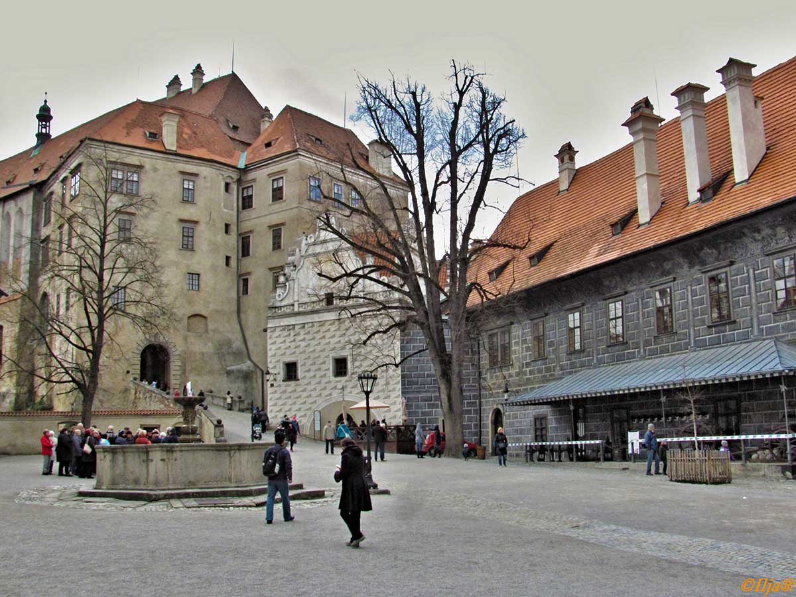
Photo © IljaR

Slide 44
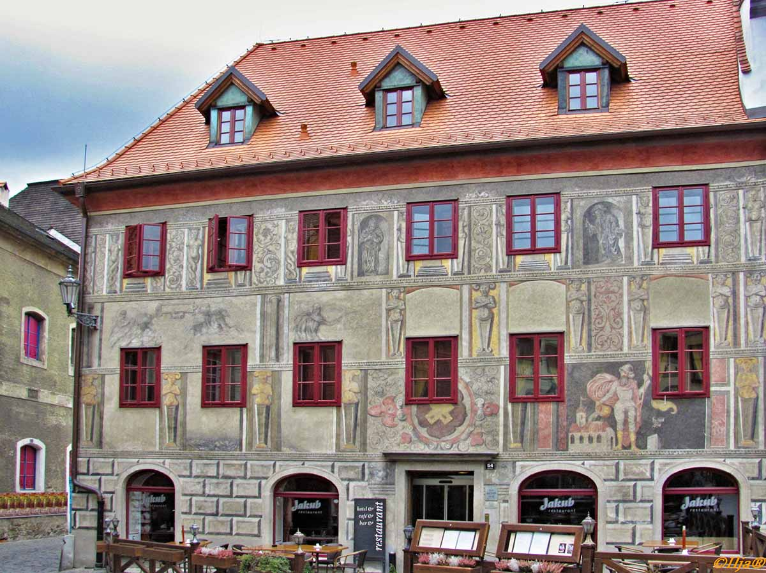
Photo © IljaR

Slide 45
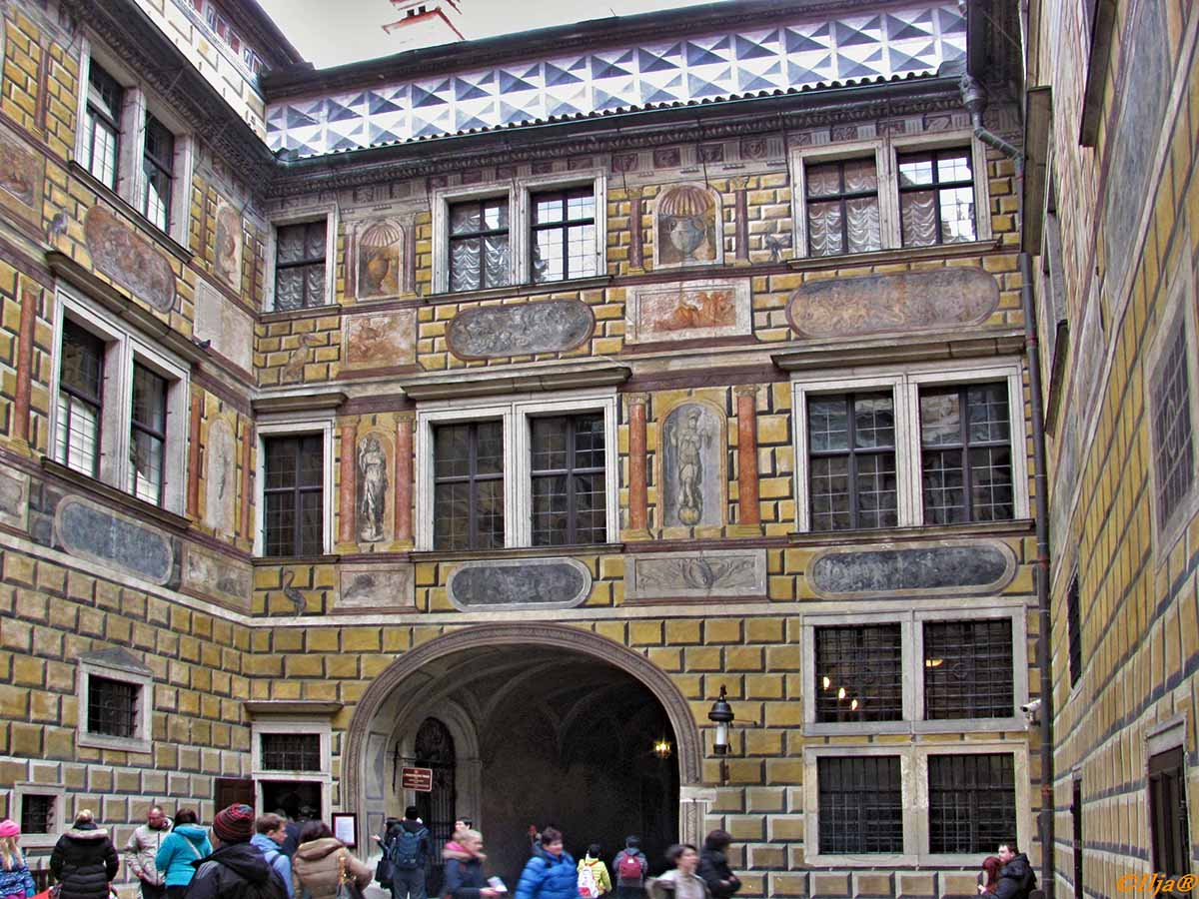
Photo © IljaR

Slide 46
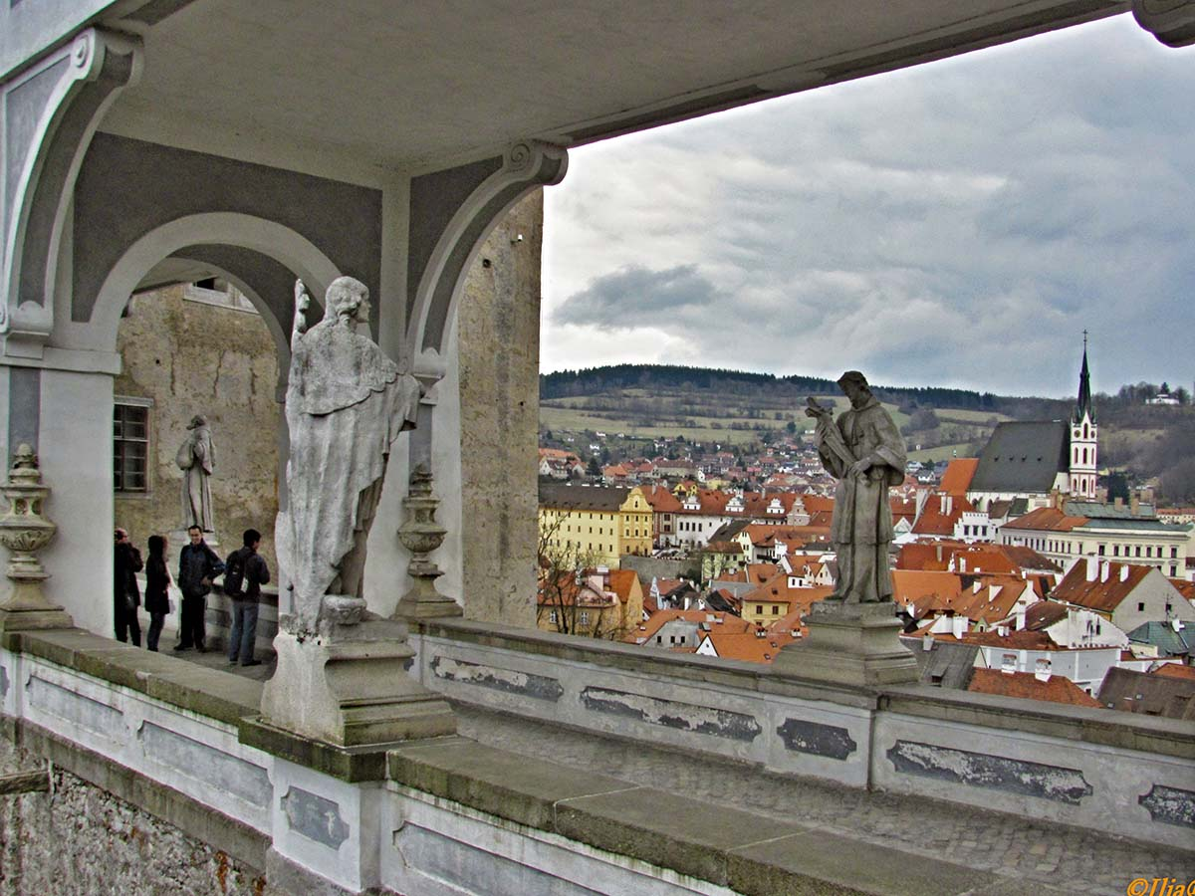
Photo © IljaR

Slide 47
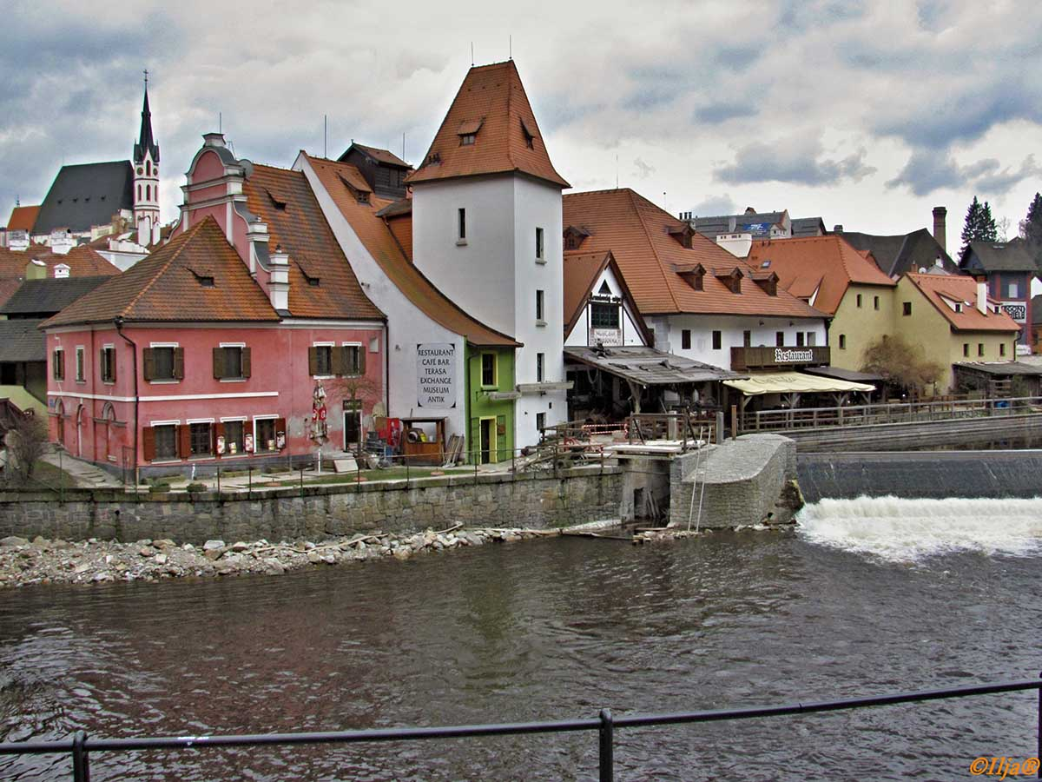
Photo © IljaR

Slide 48
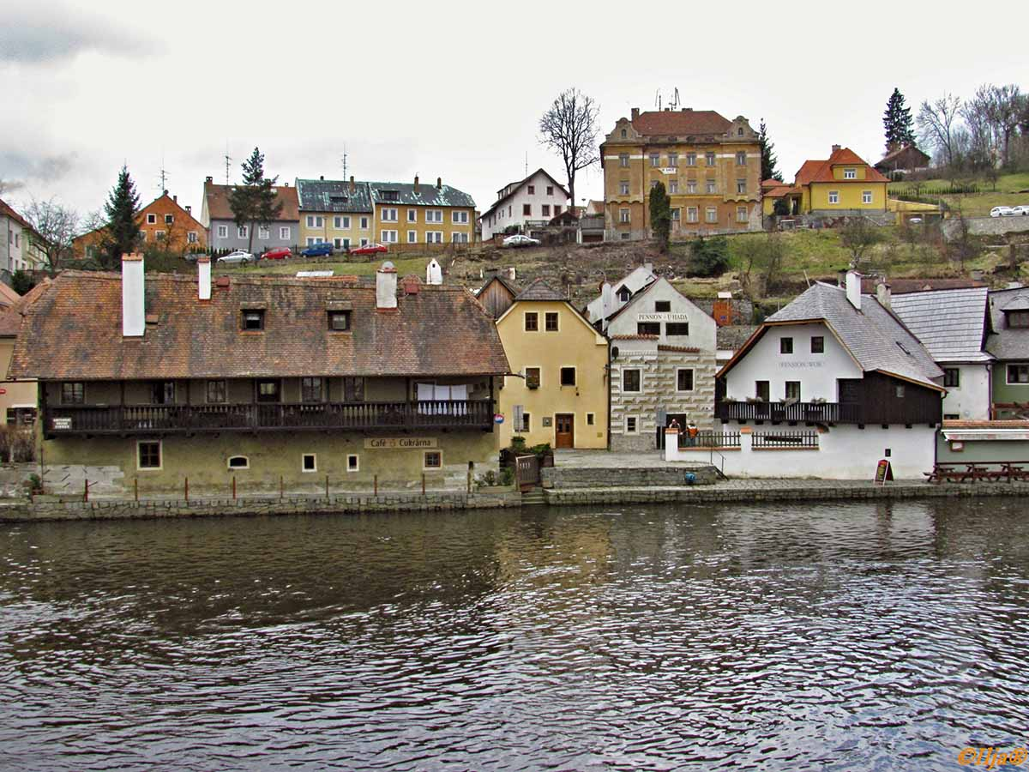
Photo © IljaR

Slide 49
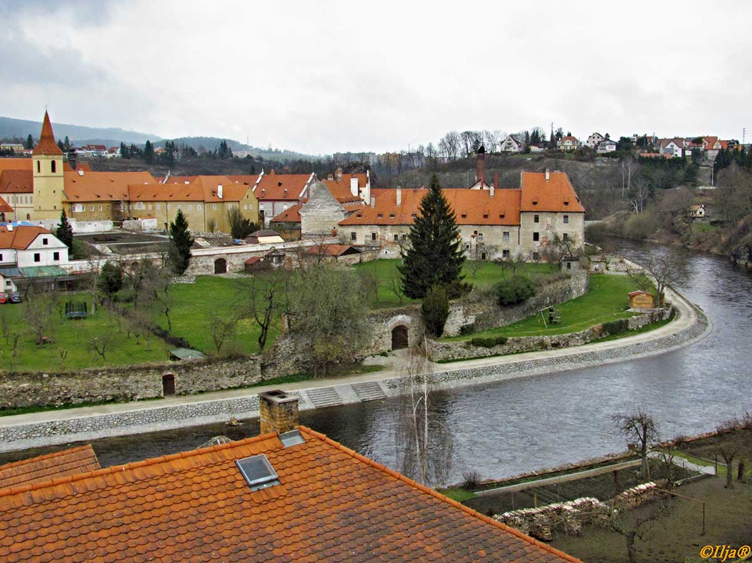
Photo © IljaR

Slide 50
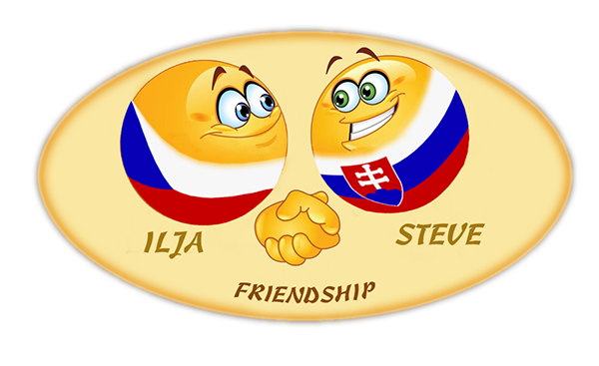


Non-commercial presentation!
Music : W.A.Mozart
Photos : Ilja Rollo / ilja.rollo@seznam.cz
Arranged by : Steve Rumpler / pista2011@gmail.com
Year : 2019
Thank you for watching THE presentation.

Slide 51







¿Te ha gustado?
Puedes ver más entrando
Aquí
Además puedes recibir powerpoints en tu correo electrónico suscribiéndote aquí:

